Slide 1
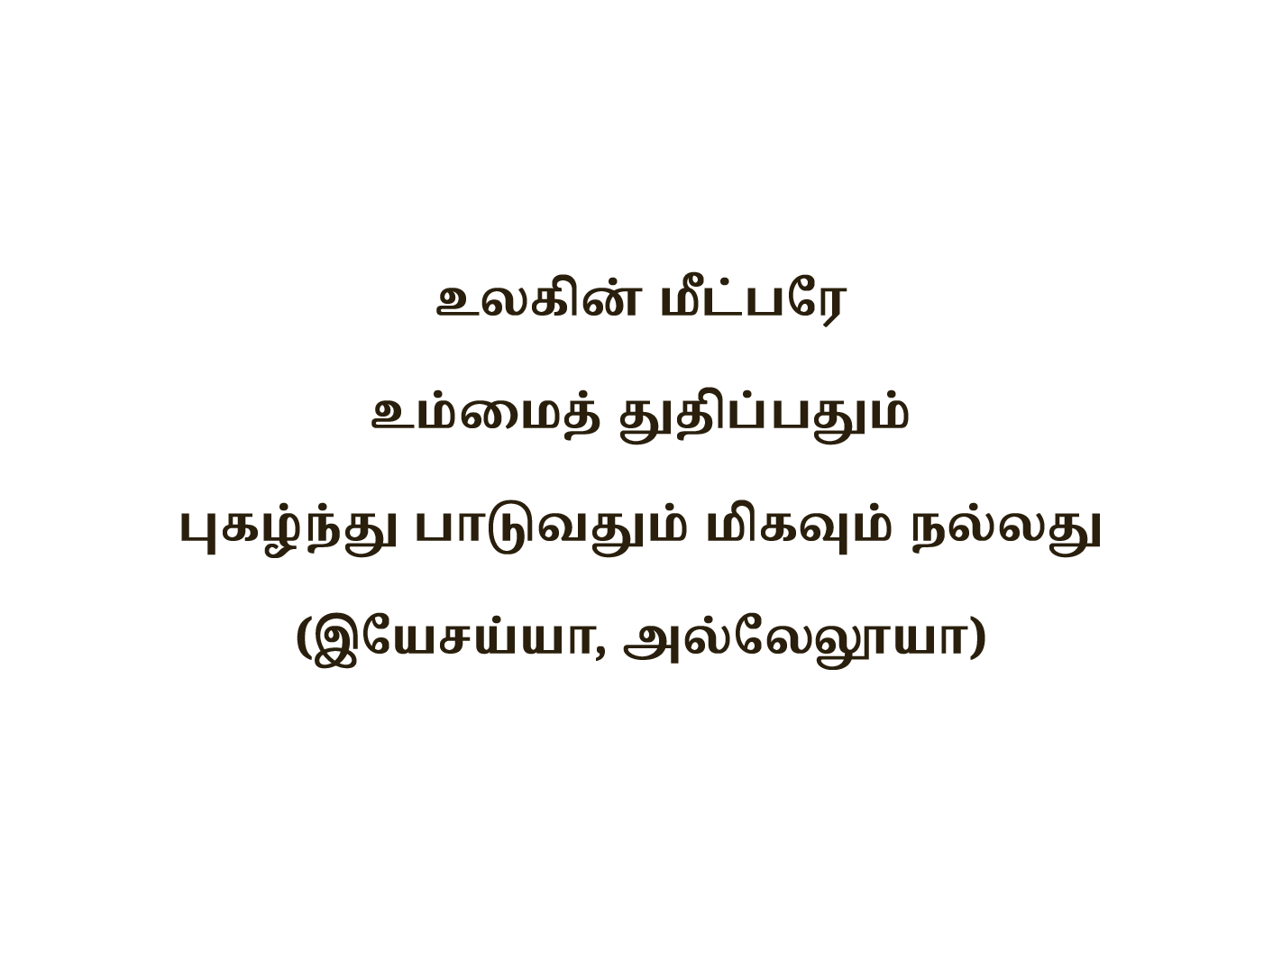
Notes:
Slide 1 - உலகின் மீட்பரே
Slide 2 - வல்ல செயல்களால்
Slide 3 - காட்டு விலங்கிற்கு
Slide 4 - நீதிமான் நானே
Slide 5 - கன்மலையான

Slide 2
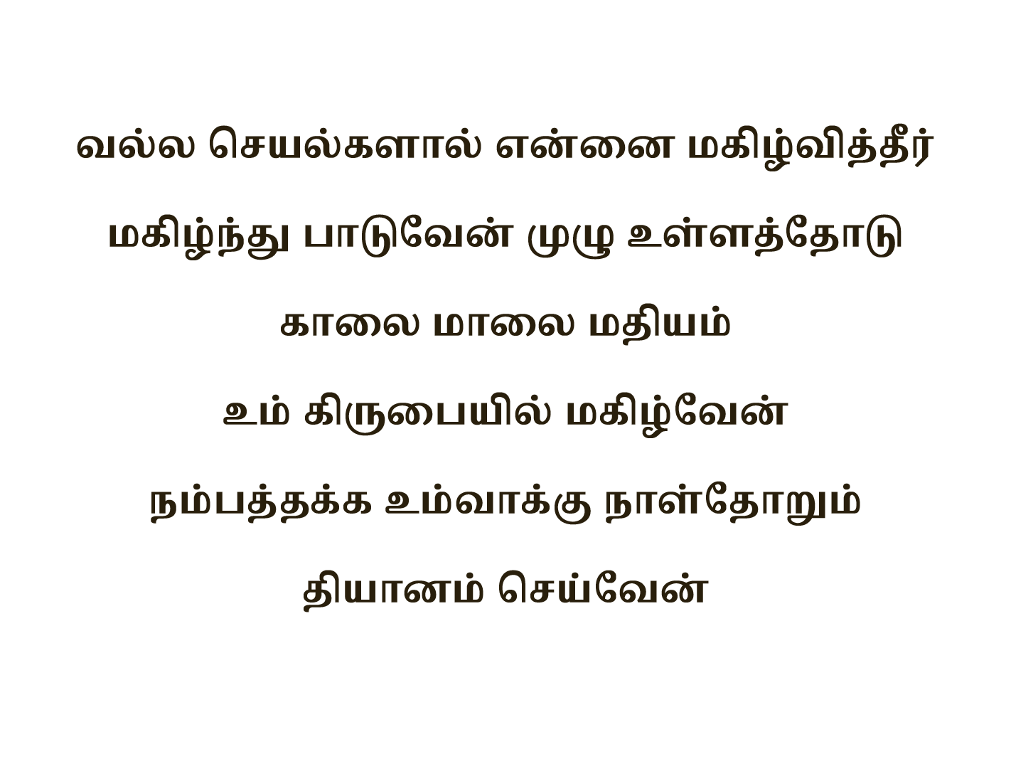
Notes:
Slide 1 - உலகின் மீட்பரே
Slide 2 - வல்ல செயல்களால்
Slide 3 - காட்டு விலங்கிற்கு
Slide 4 - நீதிமான் நானே
Slide 5 - கன்மலையான

Slide 3
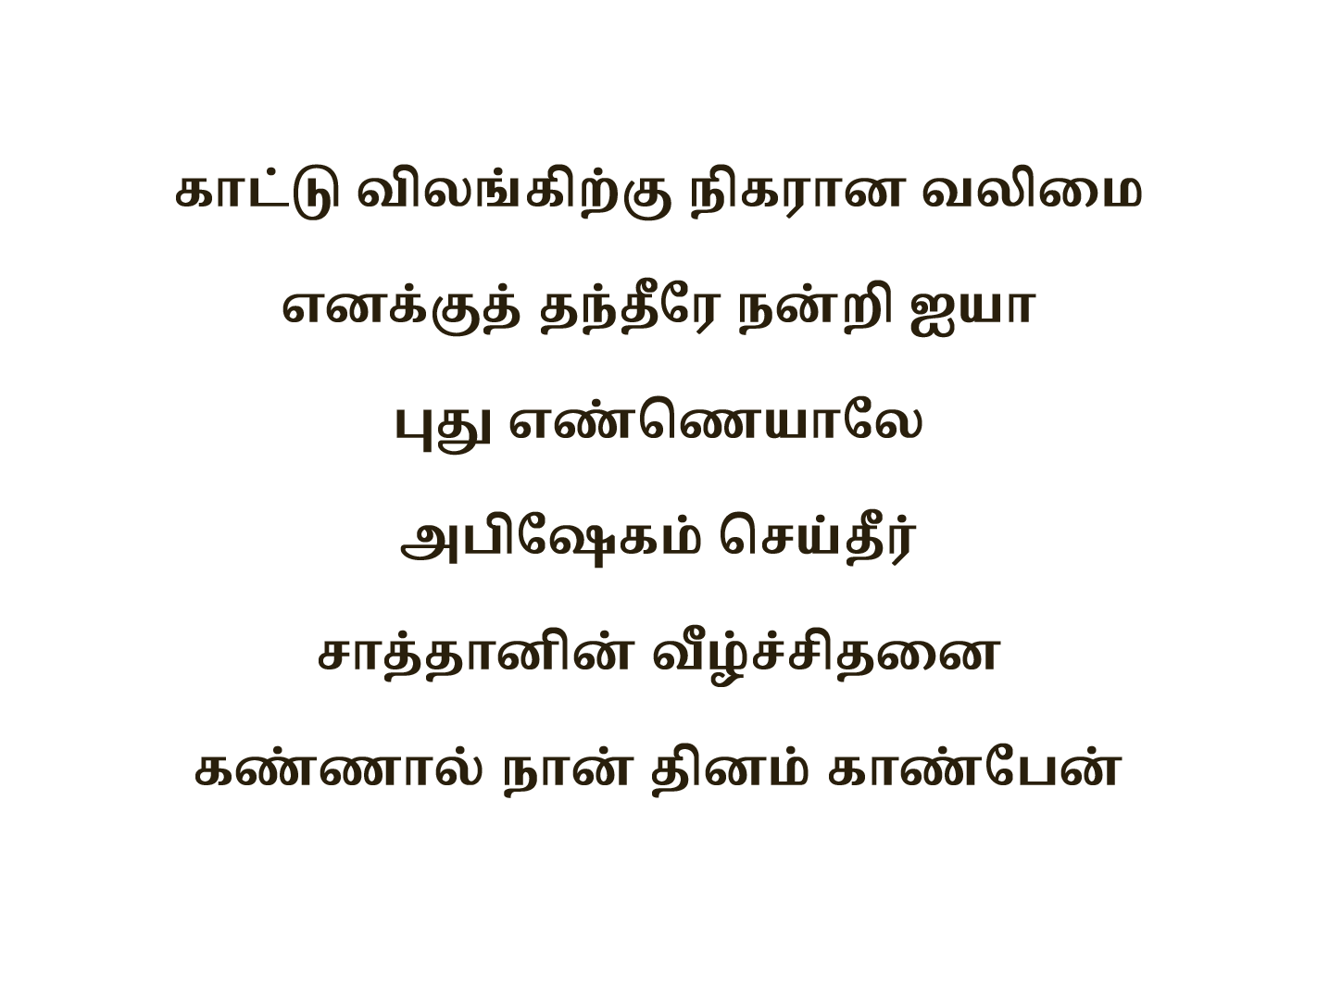
Notes:
Slide 1 - உலகின் மீட்பரே
Slide 2 - வல்ல செயல்களால்
Slide 3 - காட்டு விலங்கிற்கு
Slide 4 - நீதிமான் நானே
Slide 5 - கன்மலையான

Slide 4
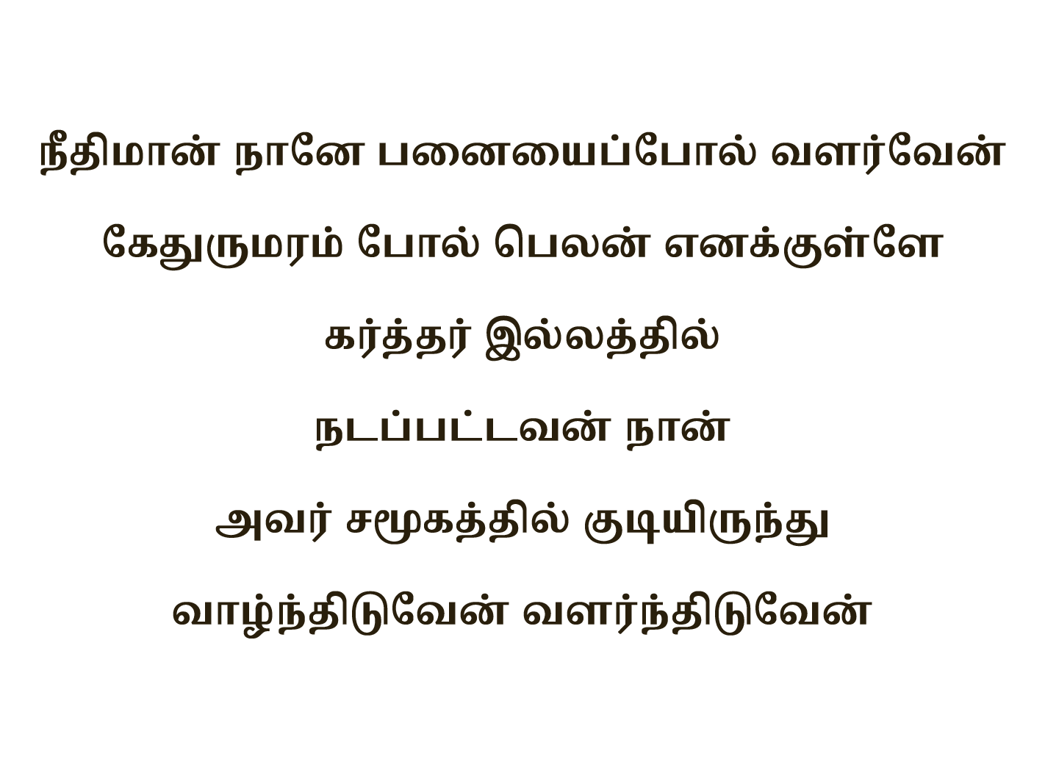
Notes:
Slide 1 - உலகின் மீட்பரே
Slide 2 - வல்ல செயல்களால்
Slide 3 - காட்டு விலங்கிற்கு
Slide 4 - நீதிமான் நானே
Slide 5 - கன்மலையான

Slide 5
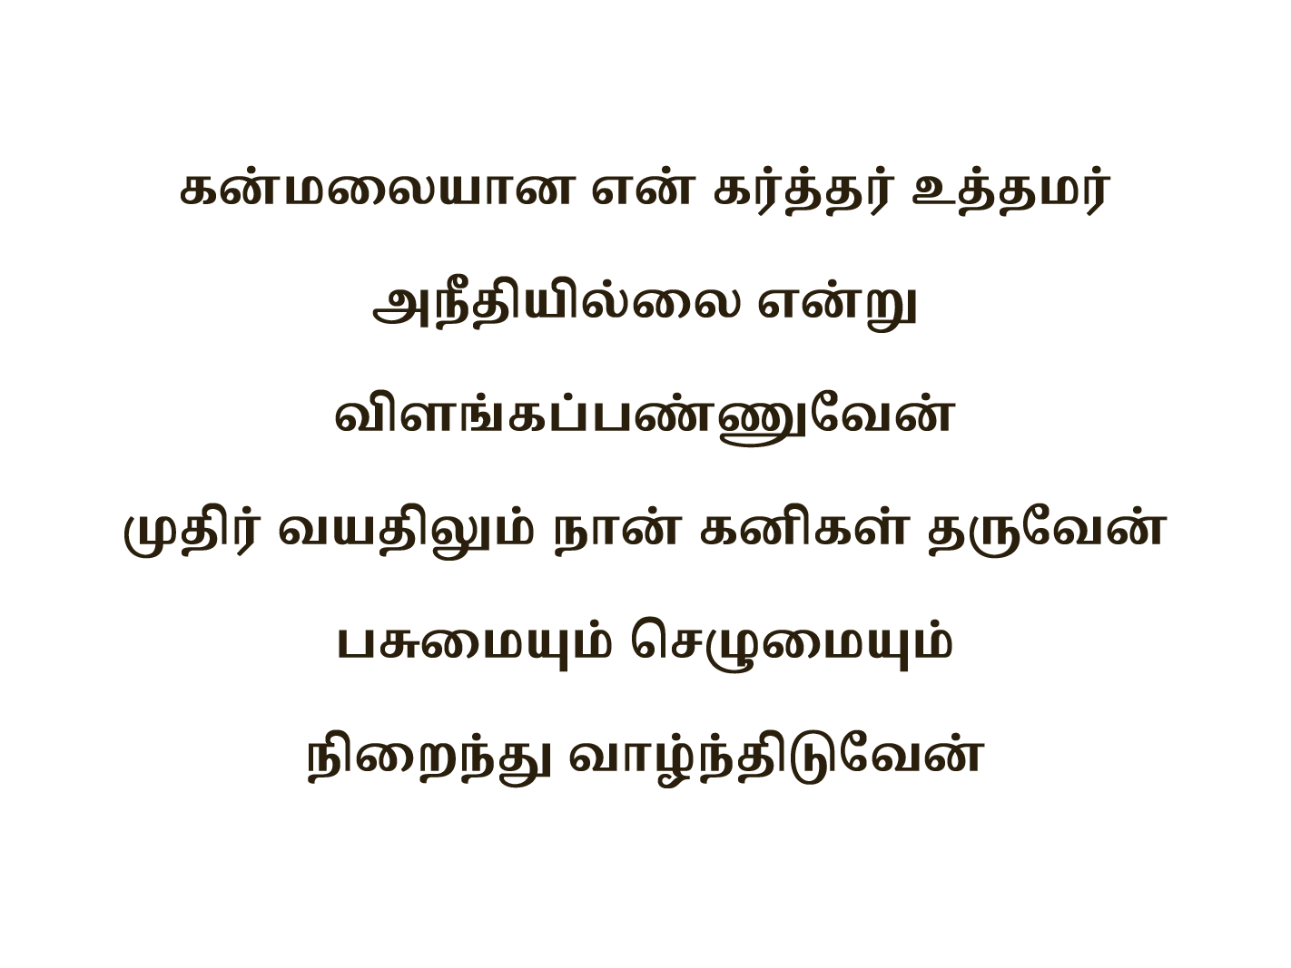
Notes:
Slide 1 - உலகின் மீட்பரே
Slide 2 - வல்ல செயல்களால்
Slide 3 - காட்டு விலங்கிற்கு
Slide 4 - நீதிமான் நானே
Slide 5 - கன்மலையான

